Slide 1
2022 빅데이터 분석
흡연과 신체 신호
20190917
통계학과 신효민
Notes:
http://minheeblog.tistory.com/category/PPT

Slide 2
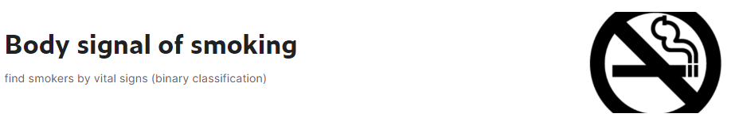

데이터 소개
20190917 통계학과 신효민
01
Kaggle의 Body signal of smoking 데이터
https://www.kaggle.com/datasets/kukuroo3/body-signal-of-smoking
흡연자와 비흡연자 데이터가 동시에 존재하는 데이터로,
흡연자와 비흡연자의 신체 신호 정보를 이용해 흡연 여부를 판별하는 이진 분류 문제
이번 분석에서는 흡연 여부에 따른 신체 정보의 차이를 분석하는 것을 목표로 함
55692 rows × 27 columns (흡연자 20455명, 비흡연자 35237명)
Notes:
http://minheeblog.tistory.com/category/PPT

Slide 3
데이터 소개
20190917 통계학과 신효민
01
ID | Int | discrete | 인덱스
Gender | Object | discrete | 성별 (F, M)
Age | Int | discrete | 나이 (5세 단위로 끊어짐)
Height(cm) | Int | discrete | 키 (5cm 단위로 끊어짐)
weight(kg) | Int | continuous | 몸무게
waist(cm) | Int | continuous | 허리 둘레
eyesight(left) | Float | continuous | 왼쪽 시력
eyesight(right) | Float | continuous | 오른쪽 시력
hearing(left) | Float | continuous | 왼쪽 청력
Notes:
http://minheeblog.tistory.com/category/PPT

Slide 4
데이터 소개
20190917 통계학과 신효민
01
hearing(right) | Float | continuous | 오른쪽 청력
systolic | Float | continuous | 수축기 혈압
relaxation | Float | continuous | 이완기 혈압
fasting blood sugar | Float | continuous | 공복 혈당
Cholesterol | Float | continuous | 콜레스테롤
triglyceride | Float | continuous | 중성 지방
HDL | Float | continuous | 고밀도지단백
LDL | Float | continuous | 저밀도지단백
hemoglobin | Float | continuous | 헤모글로빈 수치
Notes:
http://minheeblog.tistory.com/category/PPT

Slide 5
데이터 소개
20190917 통계학과 신효민
01
Urine protein | Float | continuous | 소변 단백질
serum creatinine | Float | continuous | 혈청 크레아티닌
AST | Float | continuous | 아스파테이트아미노전이효소(간수치)
ALT | Float | continuous | 알라닌아미노전이효소(간수치)
Gtp | Float | continuous | 간의 효소(간수치)
oral | Object | discrete | 구강 수치 (Y, N)
dental caries | Int | discrete | 치아 우식증 (0, 1)
tartar | Object | discrete | 치석 유무 (Y, N)
smoking | Int | discrete | 흡연 여부 (0, 1)
Notes:
http://minheeblog.tistory.com/category/PPT

Slide 6
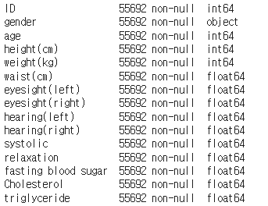
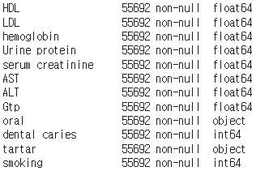

데이터 전처리
20190917 통계학과 신효민
02
ID는 분석에 필요 없다고 판단하여 x 데이터에는 ID와 smoking 제외 나머지 열을,
y에는 smoking 열을 입력하였다.
결측값은 없는 것으로 확인 되었다.
Object 데이터형은 (Y, N) 의 형태로 분석에 편의를 위해 (1, 0)의 형태로 바꿔주었다.
Notes:
http://minheeblog.tistory.com/category/PPT

Slide 7
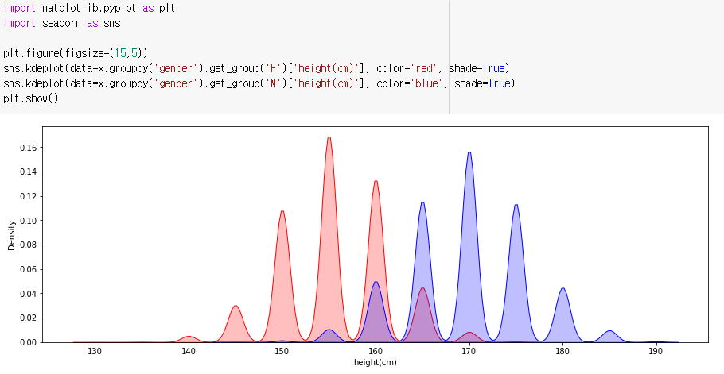
데이터 전처리
20190917 통계학과 신효민
02
자료에 있는 대부분의 수치가 성별과 크게 관련이 있을 것으로 판단하여
대표적으로 ‘키’ 자료를 성별에 따라 나타냄 (여성: red, 남성: blue)
눈으로 보기에는 성별에 따른 키의 차이가 존재하는 것으로 판단됨
Notes:
http://minheeblog.tistory.com/category/PPT

Slide 8
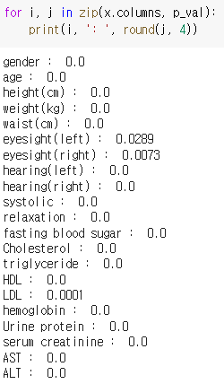
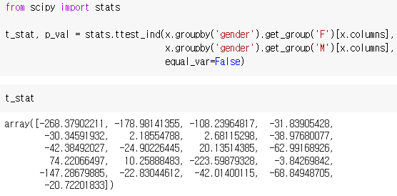
데이터 전처리
20190917 통계학과 신효민
02
성별에 따라 자료들의 평균이 유의미하게 다른 지
알아보기 위해 t-test를 진행
유의수준 0.05 하에서 검정했을 때 모든 자료가 성별
에 따른 수치의 차이가 존재하는 것으로 판단됨
Notes:
http://minheeblog.tistory.com/category/PPT

Slide 9
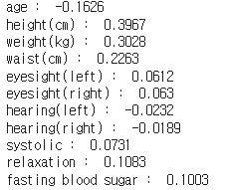
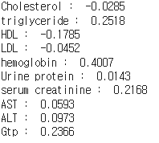
데이터 상관관계
20190917 통계학과 신효민
03
자료에 존재하는 모든 연속형 변수에 대해 (나이, 키 또한 편의상 연속형 변수로 가정)
흡연 여부(y)와의 상관관계를 구한 결과 가장 높은 순으로
헤모글로빈 수치 2. 키 3. 몸무게
가 관련 있는 것으로 드러남
Notes:
http://minheeblog.tistory.com/category/PPT

Slide 10
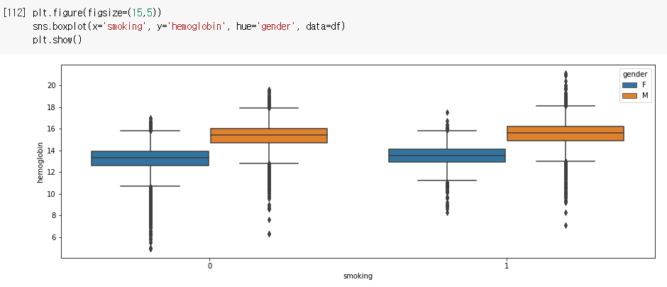
데이터 상관관계
20190917 통계학과 신효민
03
box plot을 그려본 결과 흡연자의 헤모글로빈 수치가 비흡연자의 헤모글로빈 수치보다
높게 나타남, 담배 연기가 헤모글로빈의 산소 전달에 영향을 미치기 때문
흡연자와 비흡연자의 헤모글로빈 수치 차이가 성별에 영향을 크게 받고 있음
Notes:
http://minheeblog.tistory.com/category/PPT

Slide 11
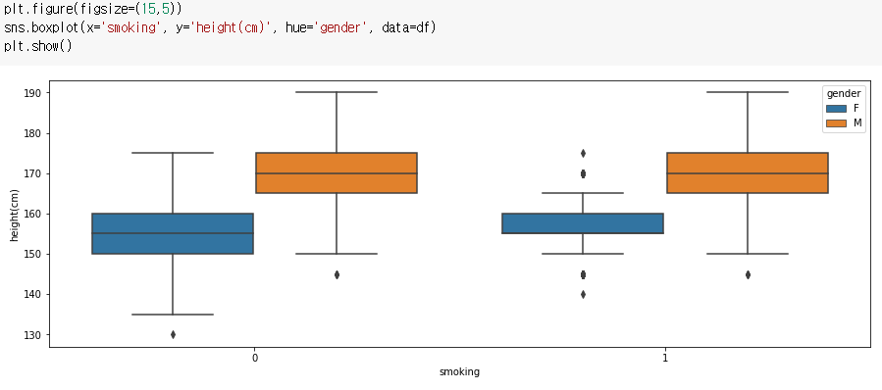
데이터 상관관계
20190917 통계학과 신효민
03
box plot을 그려본 결과 흡연자와 비흡연자의 키 차이가 성별에 영향을 크게 받고 있음
특이한 점은 여성 비흡연자보다 여성 흡연자의 키 평균이 조금 더 크고, 분산이 작은데
이것이 사회적인 영향이 있는 것인지, 후천적인 영향인지 알 수 없음
Notes:
http://minheeblog.tistory.com/category/PPT

Slide 12
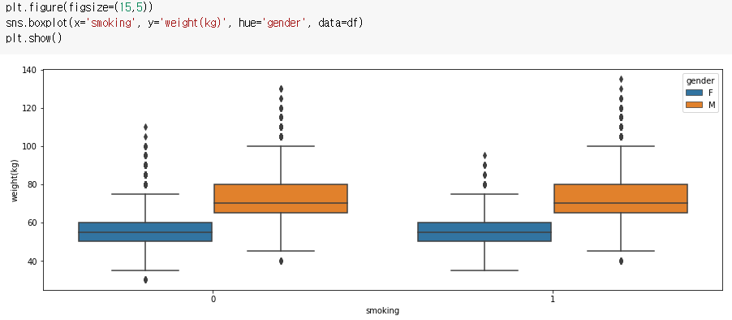
데이터 상관관계
20190917 통계학과 신효민
03
box plot을 그려본 결과 흡연 여부에 따른 몸무게 차이보다
성별에 따른 몸무게 차이가 큰 것으로 드러남
흡연자와 비흡연자의 몸무게 차이가 성별에 영향을 크게 받고 있음
Notes:
http://minheeblog.tistory.com/category/PPT

Slide 13
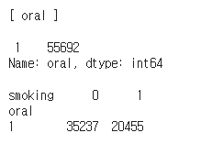
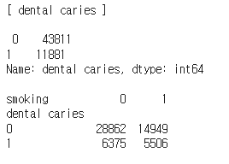
데이터 상관관계
20190917 통계학과 신효민
03
oral 데이터는 1밖에 없는 자료로 분석에 무의미
비흡연자 중 dental caries가 1인 데이터는 비흡연자의 약 0.1809
흡연자 중 dental caries가 1인 데이터는 약 0.2692로
흡연자의 치아가 비흡연자에 비해 더 많이 우식 되었음을 알 수 있다.
Notes:
http://minheeblog.tistory.com/category/PPT

Slide 14
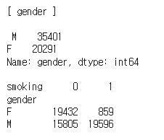
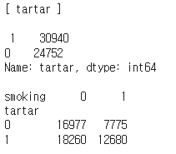
데이터 상관관계
20190917 통계학과 신효민
03
gender 데이터의 경우
여성 중 흡연자의 비율은 여성의 약 0.0423
남성 중 흡연자의 비율은 남성의 약 0.5535로
해당 데이터는 성별에 크게 영향을 받으며
남성이 압도적으로 더 많이 흡연한다.
tartar 데이터의 경우
비흡연자 중 tartar 데이터가 1인 경우는 약 0.5182
흡연자 중 tartar 데이터가 1인 경우는 약 0.6199로
흡연자가 치석이 있을 확률이 더 높다.
Notes:
http://minheeblog.tistory.com/category/PPT

Slide 15
결론
20190917 통계학과 신효민
04
흡연자와 비흡연자의 신체 신호 차이는 생각보다 크지 않고,
신체 신호의 차이에는 성별이 가장 크게 영향을 미친다.
키와 몸무게는 성별의 영향만 보이지만 헤모글로빈 수치는 흡연자가 조금 더 높다.
남성 흡연자가 여성 흡연자보다 월등히 많다.
흡연자가 비흡연자보다 치아 우식증, 치석이 있을 확률이 높다.
Notes:
http://minheeblog.tistory.com/category/PPT

Slide 16
THANK
YOU
Notes:
http://minheeblog.tistory.com/category/PPT

